Slide 1
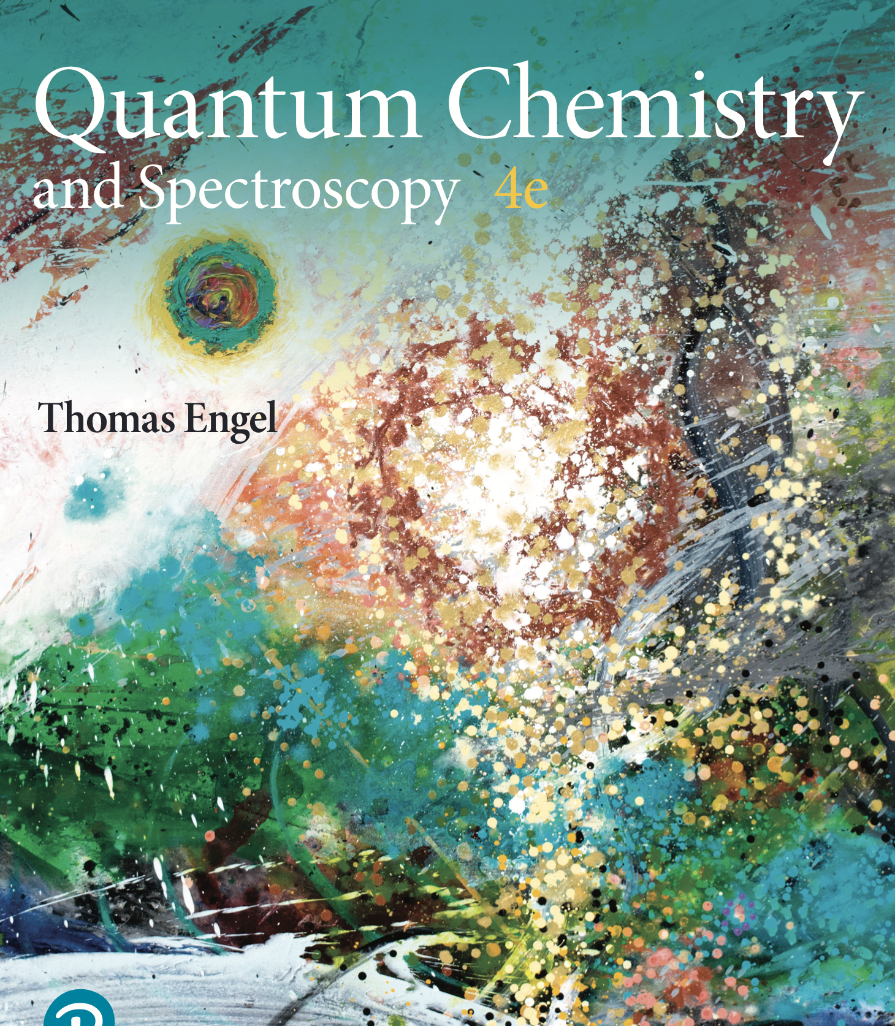
KJM2601 – forelesning 1
Simen Kvaal (simen.kvaal@kjemi.uio.no)
Førsteamanuensis
Hylleraassenteret

Slide 2
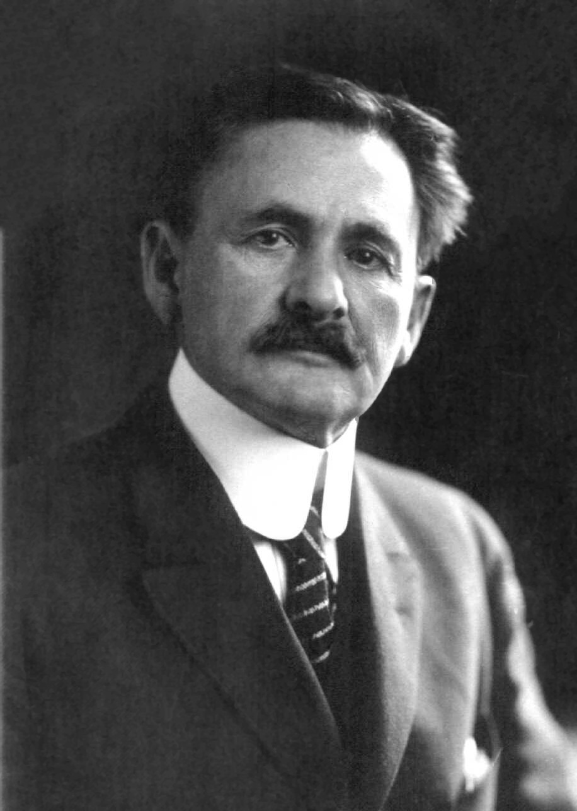
Sterk tro på klassisk fysikk rundt 1900
The more important fundamental laws and facts of physical science have all been discovered, and these are now so firmly established that the possibility of their ever being supplanted in consequence of new discoveries is exceedingly remote.
Albert A. Michelson (1903)
Albert A. Michelson, (1852-1931)

Slide 3
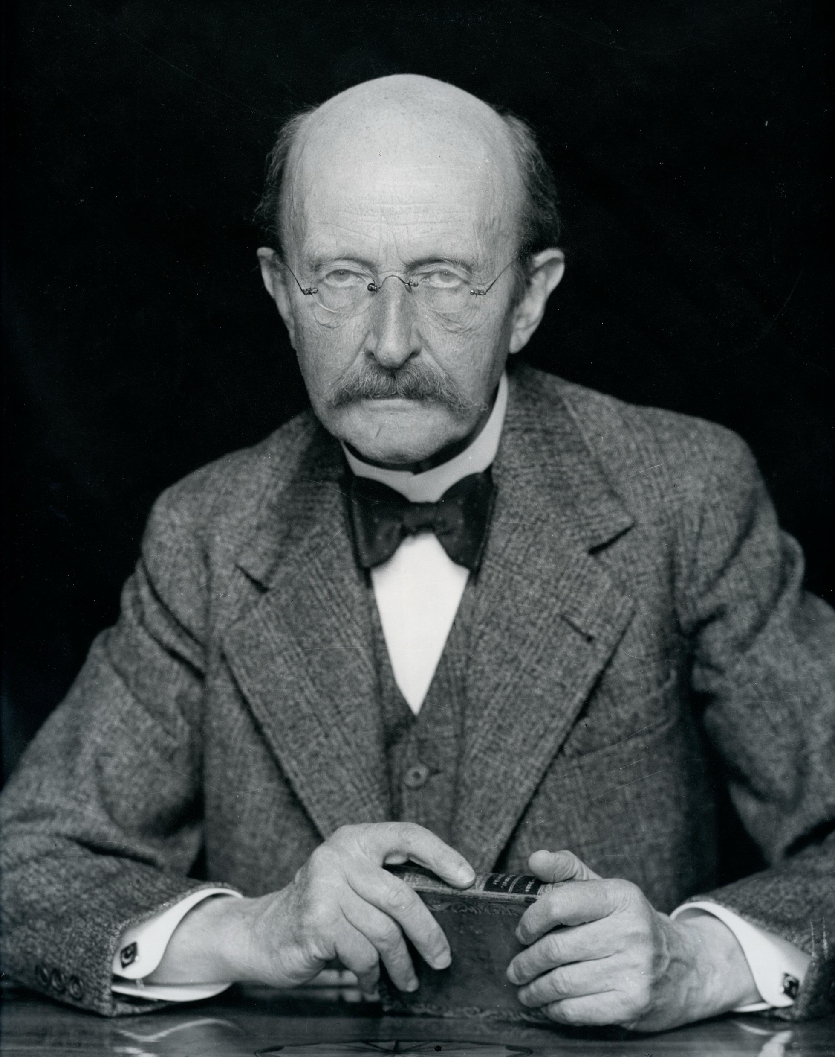
Max Planck (1858-1957)
Anses som grunnleggeren av kvantefysikken. Nobelprisen i 1918 for oppdagelsen av kvantisert energi.
Var en strålende musiker og valgte nesten musikken fremfor vitenskapen. Fikk råd om å ikke studere fysikk av sin professor som 16-åring.
Visstnok en fantastisk foreleser.
Foto: Public Domain

Slide 4
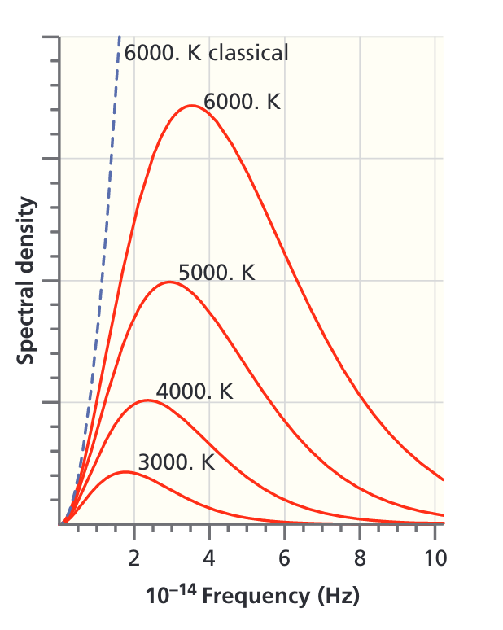
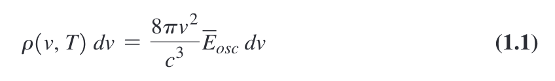
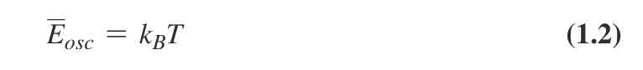
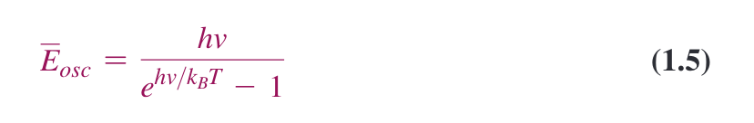
Sortlegemestråling
Observert spektraltetthet vs. klassisk resultat (figur)
Ultrafiolett katastrofe
Klassisk uttrykk for dipolenergi:
Plancks uttrykk, etter postulat om kvantisering av energi:
Fig 1.2 i Engel

Slide 5
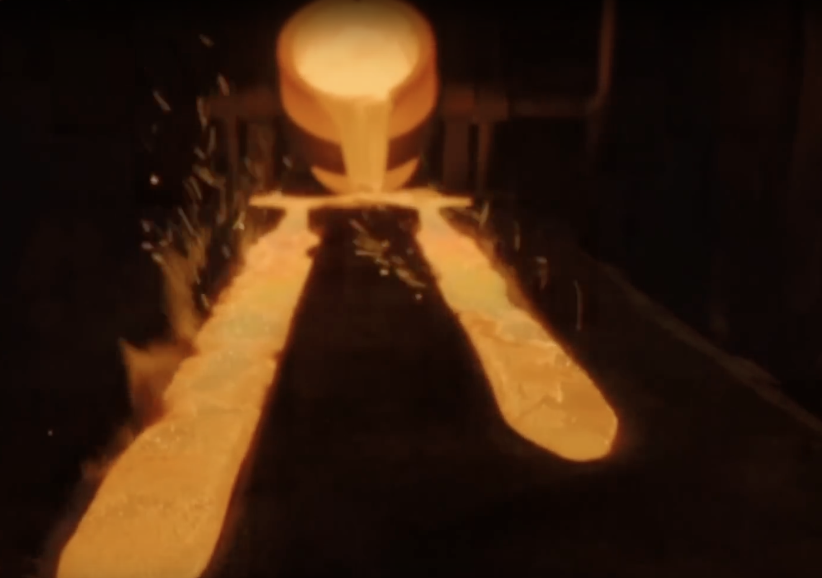
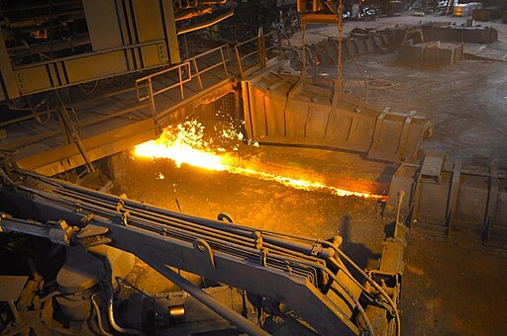
I filmer vises ofte støping (!) av jernsverd ...
Men er det jern vi ser?
Fra “Game Of Thrones”
Smeltet jern, wikimedia commons

Slide 6
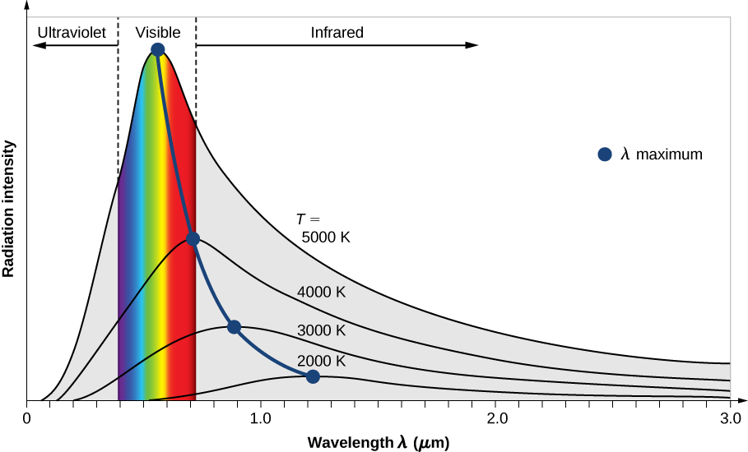
Spektrum fra LibreTexts

Slide 7
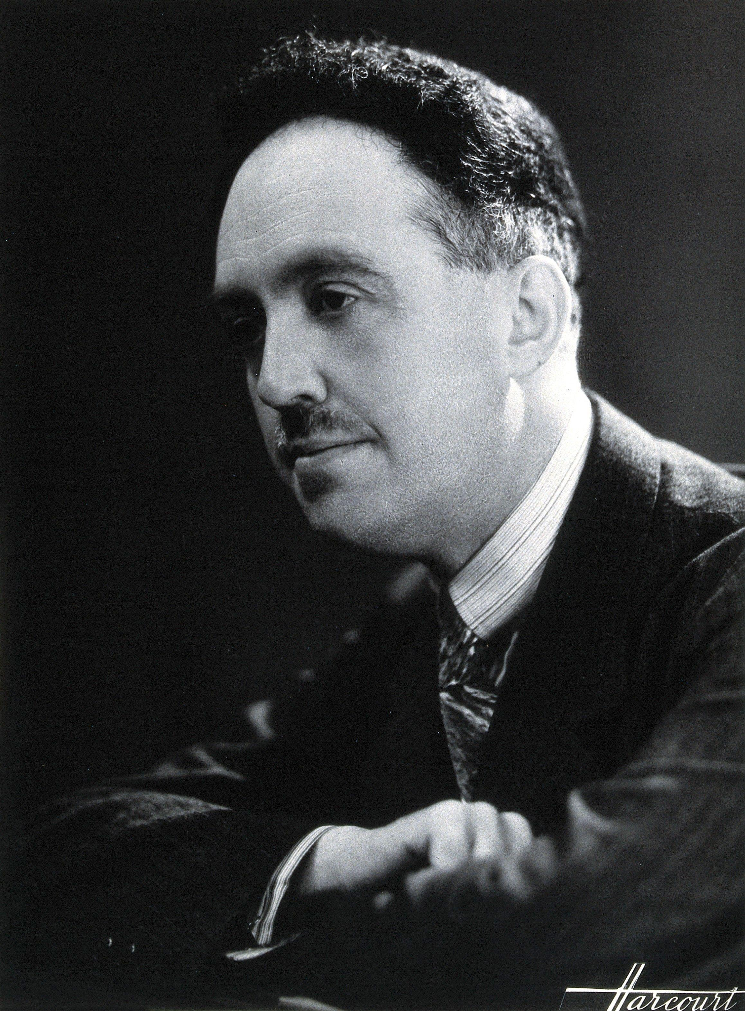
Louis de Broglie (1892-1987)
Fransk aristokrat og fysiker. I PhD-avhandlingen (1924) postulerte han at all materie har en assosiert bølgelengde. Nobelpris (1929).
“After long reflection in solitude and meditation, I suddenly had the idea, during the year 1923, that the discovery made by Einstein in 1905 should be generalised by extending it to all material particles and notably to electrons.”
Fra Jstor Collections

Slide 8
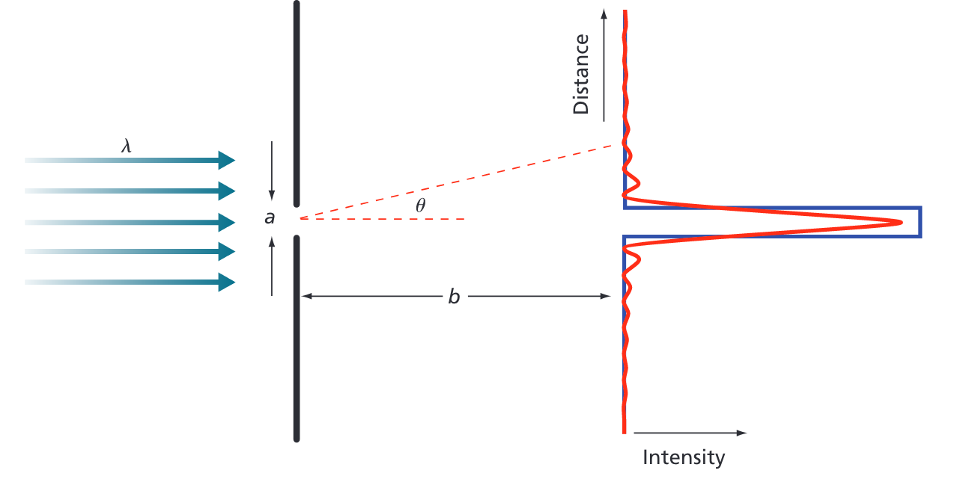
Diffraksjon av lysbølger, figur 1.6 i Engel

Slide 9
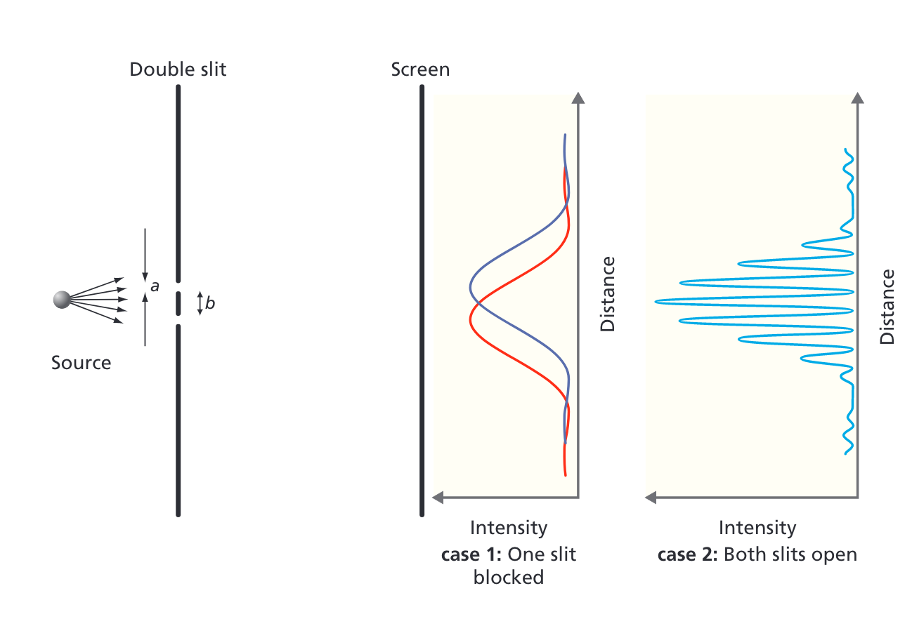

Slide 10
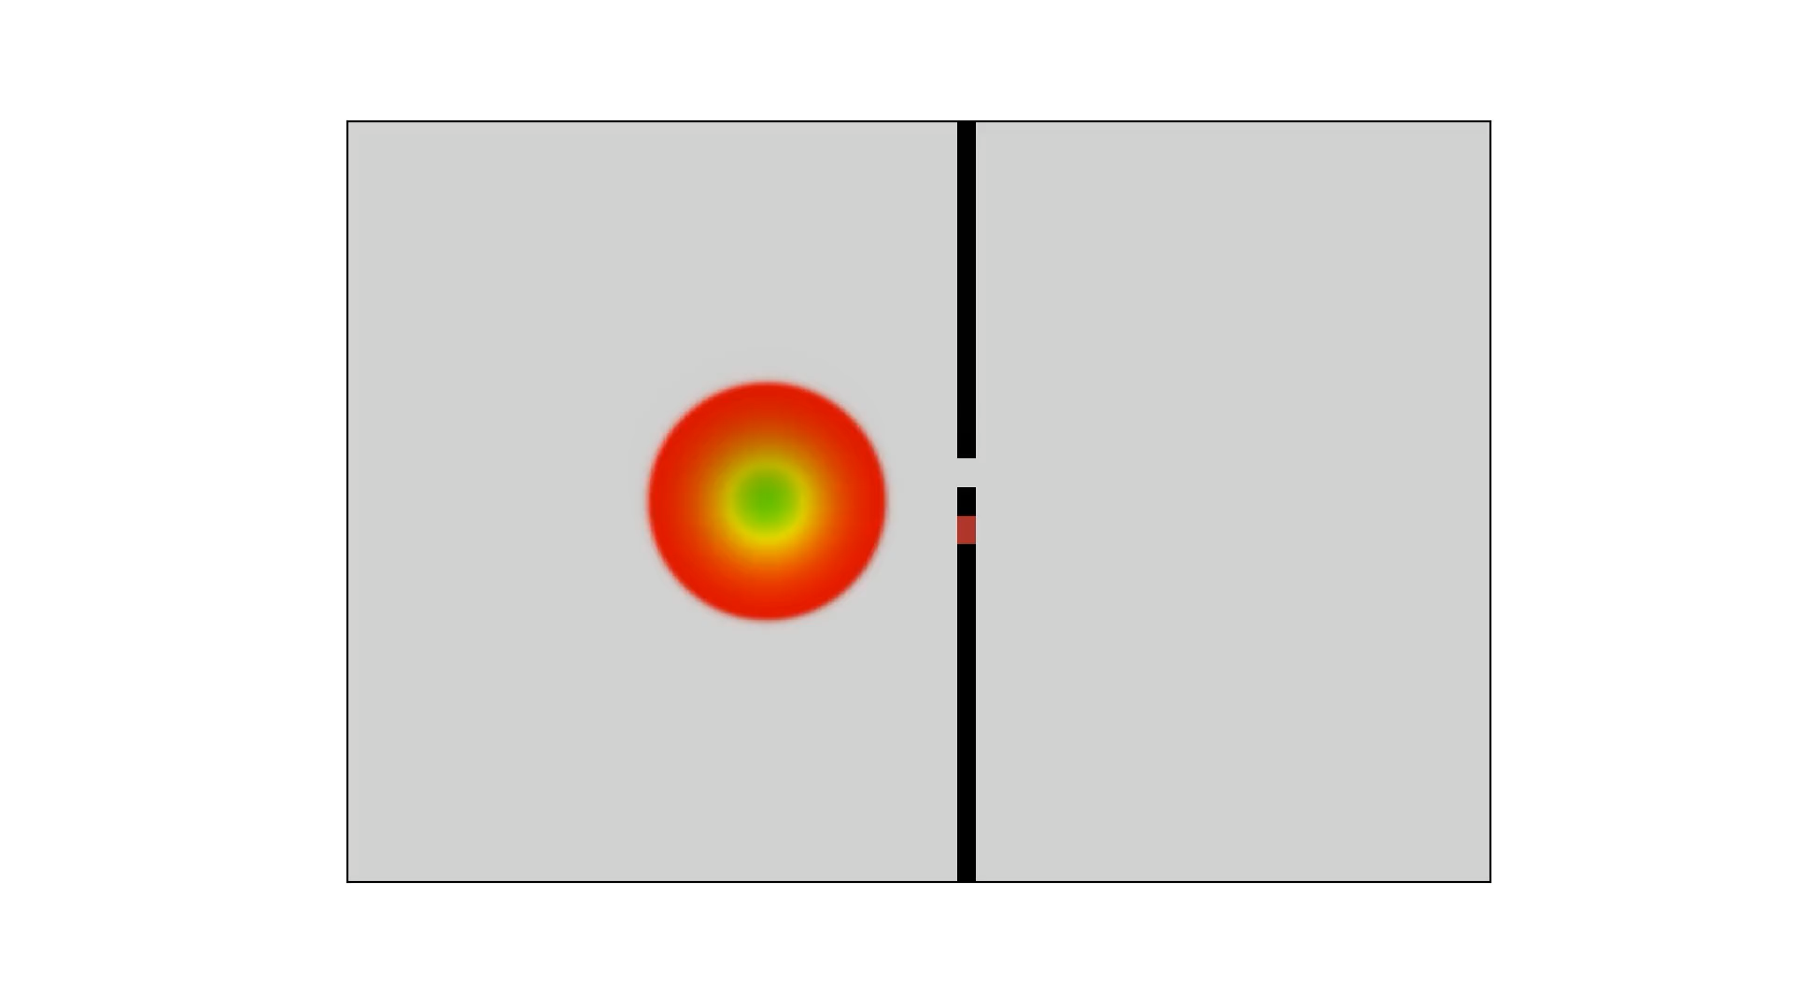

Slide 11
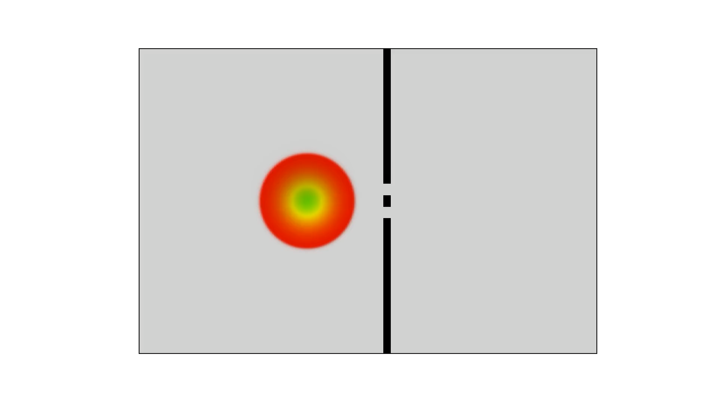

Slide 12
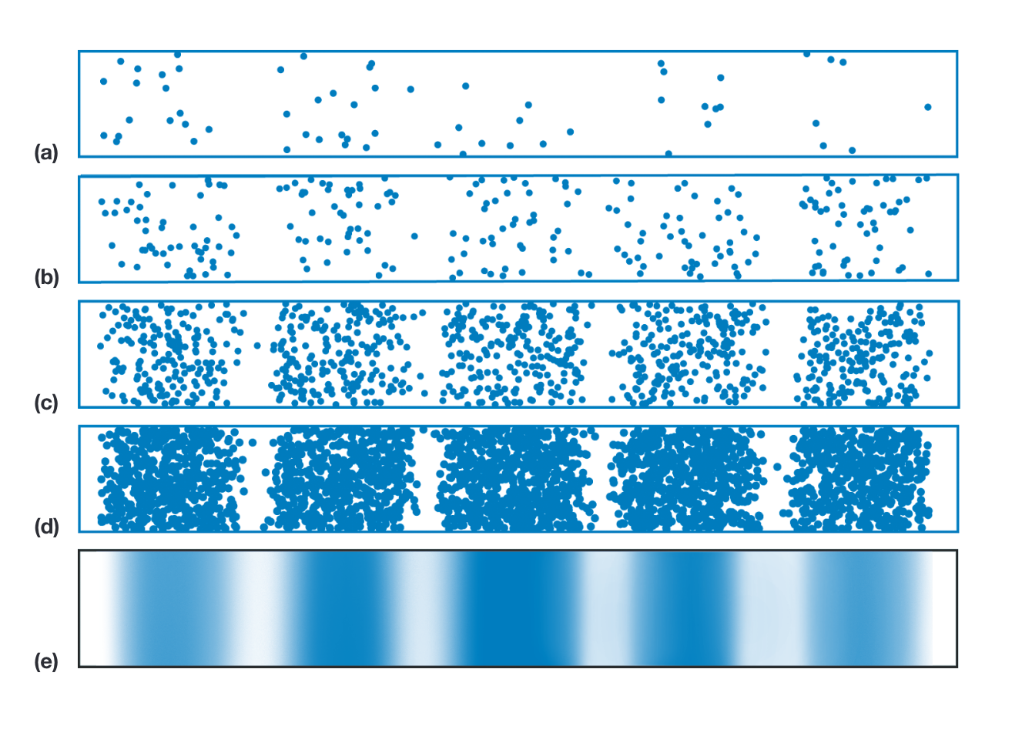
Ved lav intensitet vil enkeltpartikler nå frem til skjermen

Slide 13
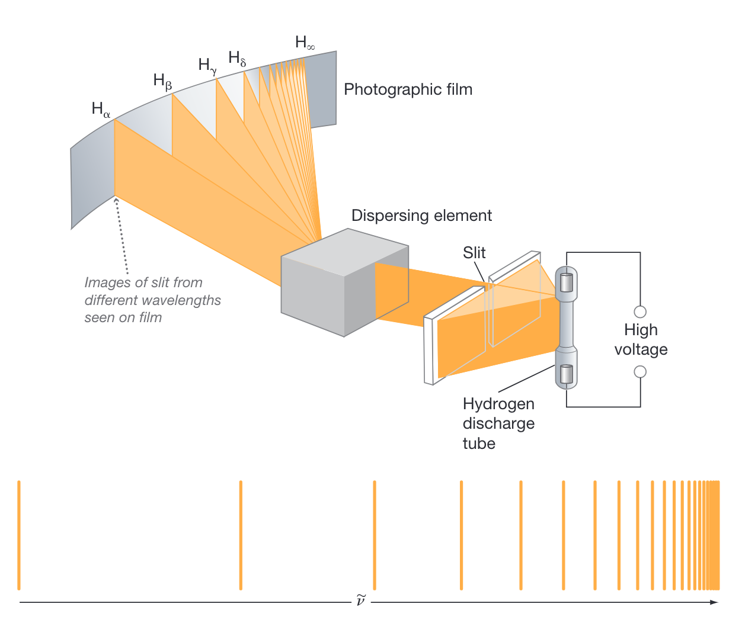

Slide 14
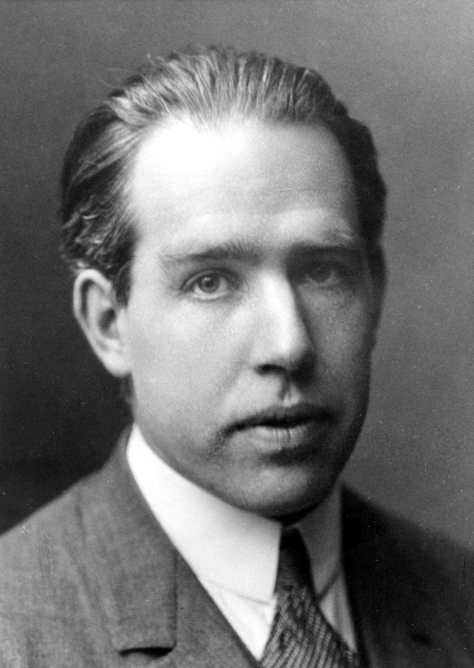
Niels Bohr (1885-1962)
Dansk fysiker, oppfinneren av Bohrs atommodell (1913). Nobelpris 1922.
Denne modellen er indirekte finansert av Carlsberg bryggerier
Sparket fotball på landslaget.
Flyktet fra Sverige til USA under WW2, satt over bombeluken på et militærfly, klar med fallskjerm
Av The American Institute of Physics credits the photo [1] to AB Lagrelius & Westphal, which is the Swedish company used by the Nobel Foundation for most photos of its book series Les Prix Nobel. – Niels Bohr's Nobel Prize biography, from 1922, Offentlig eiendom, https://commons.wikimedia.org/w/index.php?curid=288274

